Slide 1
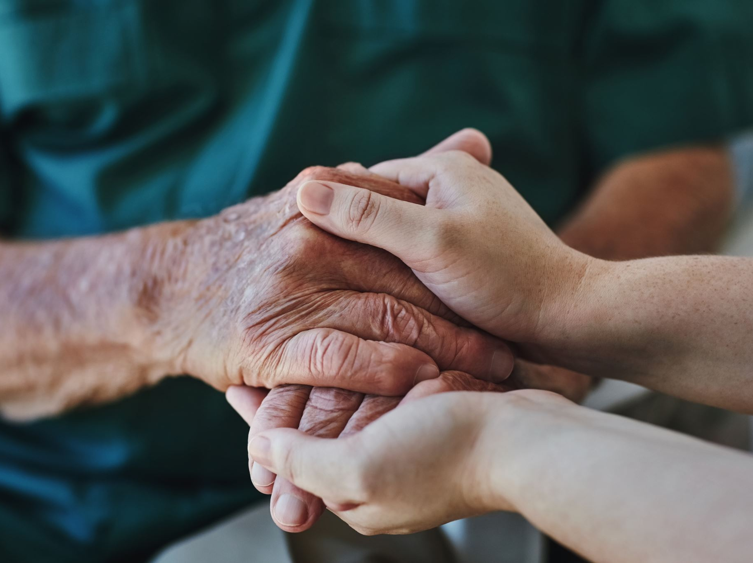
Empathie & sympathie
L’empathie et la sympathie se réfèrent à des processus d’identification à un “autre”. Mais en regardant l’étymologie grecque de ces deux mots, on peut déjà se faire une idée de ce qui différencie ces concepts

Slide 2
Empathie & Sympathie
- Sym-pathie signifie “ressentir avec”. On fait un avec l’objet observé et partage ses pensées et sentiments. La conscience est déplacée du soi vers l’autre. Il y a fusion.
- Em-pathie signifie “ressentir en dedans”. On partage le point de vue d’autrui, pour observer ses pensées et sentiments. La conscience de soi se place dans la situation d’un “autre” pour partager son expérience. Il y a une recherche de compréhension et conscience.

Slide 3
Empathie & Sympathie
On peut ainsi voir que le processus d’identification diffère au niveau de la conscience de soi et du monde.

Slide 4
Empathie & Sympathie
Dans une approche sympathique, je m’identifie pleinement avec des aspects d’un “autre”, avec la vie de quelqu’un d’autre. Je perds le sens de ma propre identité. Ce faisant, je deviens sensible à toutes les sortes d’expériences sans être capable de se positionner au milieu de ces influences.

Slide 5

Empathie & Sympathie
Pour utiliser une métaphore, quand je suis en sympathie, ma conscience ressemble à un tableau qui accueillerait toutes sortes de peintures (influences et consciences externes) sans direction d’un peintre unique (conscience). Si le processus est développé, cela ne peut mener qu’au chaos

Slide 6
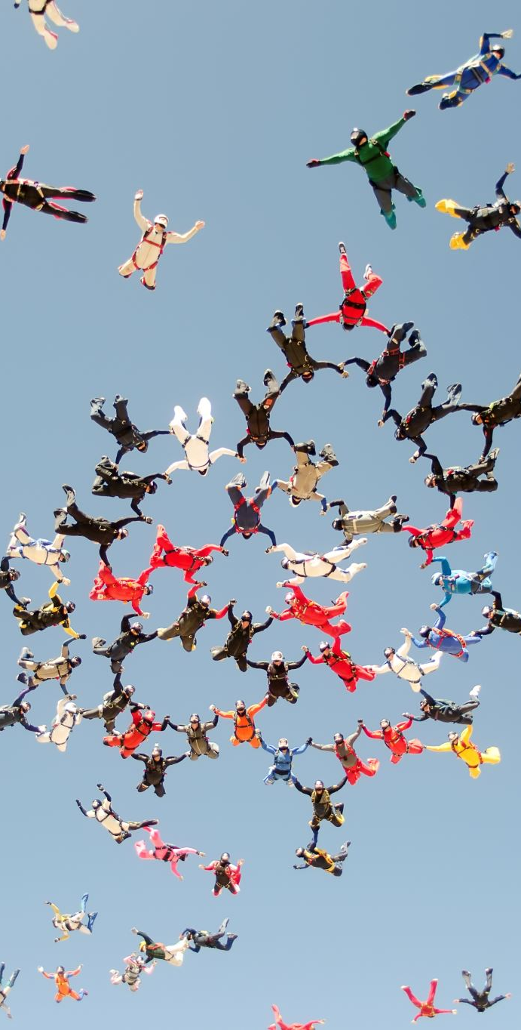
Empathie & Sympathie
Dans une approche empathique, j’utilise ma propre expérience et augmente ma conscience du monde par l’identification et la réflexivité consciente.
Pour reprendre les métaphores précédentes, je suis comme un tableau (résultat d’expériences et émotions) dont le peintre (conscience) regarde le monde pour en prendre le meilleur et le fait sien

Slide 7

Empathie & Sympathie
En pratique la distinction entre sympathie et empathie n'est pas claire.
Une expérience empathique comporte généralement un moment de sympathie, mais celui-ci doit être associé à une conscience de soi et une réflexivité consciente pour donner lieu a de l'empathie

